Slide 1
Своя игра «Знатоки математики»
«Математику нельзя изучать, наблюдая, как это делает сосед»
Д. Пойа

Slide 2
«Математика начинается с осмысления слов…» | 100 | 200 | 300 | 400 | 500 | 600
Шарады | 100 | 200 | 300 | 400 | 500 | 600
Ребусы | 100 | 200 | 300 | 400 | 500 | 600
«Всё вокруг – геометрия» | 100 | 200 | 300 | 400 | 500 | 600
Секретный вопрос | 100 | 200 | 300 | 400 | 500 | 600

Slide 3
Шарады 100
С буквой «Р» - с овцы стригут,
В нити прочные прядут.
А без «Р» - нужна для счёта,
Цифрой быть - её работа.
Notes:
В мониторе
На дисководе
В системном блоке

Slide 4
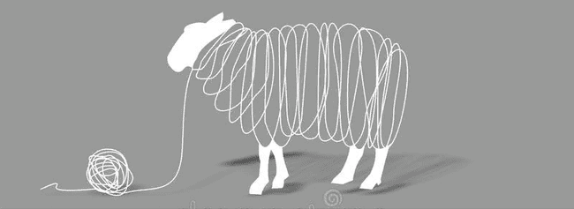
Шарады 100
С буквой «Р» - с овцы стригут,
В нити прочные прядут.
А без «Р» - нужна для счёта,
Цифрой быть - её работа.
ВЫХОД
Шерсть - шесть
Notes:
В мониторе
На дисководе
В системном блоке

Slide 5
Шарады 200
Я с «Л» смягчённым - под землёй,
Бываю каменный и бурый.
А с твёрдым - в комнате твоей
И в геометрии фигура.

Slide 6
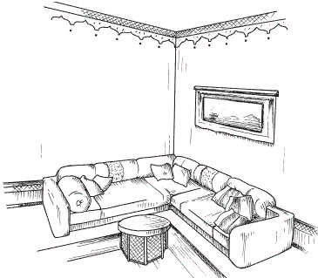
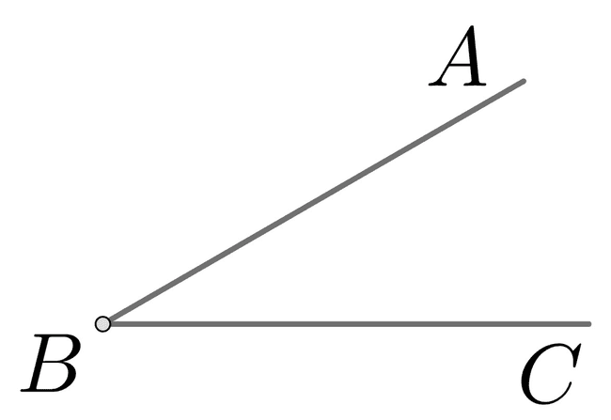
Шарады 200
С буквой «Р» - с овцы стригут,
В нити прочные прядут.
А без «Р» - нужна для счёта,
Цифрой быть - её работа.
Уголь - угол
ВЫХОД

Slide 7
Шарады 300
Читаем мы направо смело -
Геометрическое тело.
Прочтём же справа мы налево -
Увидим разновидность древа.

Slide 8
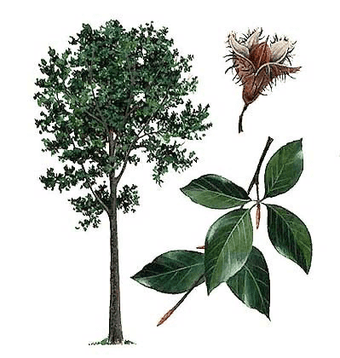
Шарады 300
Читаем мы направо смело -
Геометрическое тело.
Прочтём же справа мы налево -
Увидим разновидность древа.
Куб - бук
ВЫХОД

Slide 9
Шарады 400
Первую находим, вычисляем,
Много формул для неё мы знаем.
На второй же митинги, парады,
Погулять по ней всегда мы рады.

Slide 10
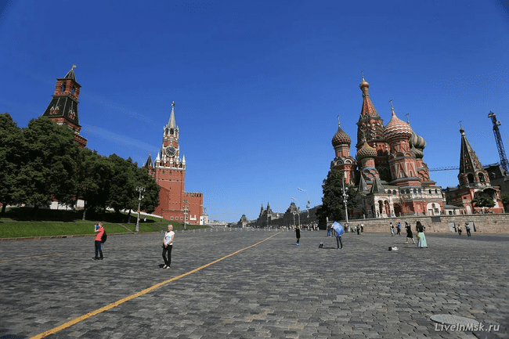
Шарады 400
С буквой «Р» - с овцы стригут,
В нити прочные прядут.
А без «Р» - нужна для счёта,
Цифрой быть - её работа.
Площадь
ВЫХОД

Slide 11
Шарады 500
Две ноты - два слога,
А слово - одно,
И меру длины
Означает оно.

Slide 12
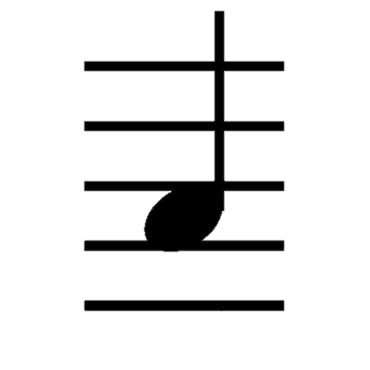
Шарады 500
Две ноты - два слога,
А слово - одно,
И меру длины
Означает оно.
МИЛЯ
ВЫХОД
МИ + ЛЯ = МИЛЯ

Slide 13
Шарады 600
Пользуясь подсказками в скобках, отгадайте сами слова и названия геометрических фигур, которые в них «вписались».
◘ ЗА _ _ _ _ _ (Процесс заострения предмета).
◘ ВЫ _ _ _ _ _ (Конструктивный элемент одежды).
◘ ФОР _ _ _ _ _ (Часть окна).
◘ ЛАС _ _ _ _ _ (Птица).
◘ КИС _ _ _ _ _ (Инструмент художника).
◘ КАР _ _ _ _ _ (Жёлтая, электронная, телефонная...)

Slide 14
Шарады 600
Пользуясь подсказками в скобках, отгадайте сами слова и названия геометрических фигур, которые в них «вписались».
◘ ЗАТОЧКА (Процесс заострения предмета).
◘ ВЫТОЧКА (Конструктивный элемент одежды).
◘ ФОРТОЧКА (Часть окна).
◘ ЛАСТОЧКА (Птица).
◘ КИСТОЧКА (Инструмент художника).
◘ КАРТОЧКА (Жёлтая, электронная, телефонная...)
ВЫХОД
Точка

Slide 15
Найдите углы равнобедренного треугольника, если градусные меры двух из них относятся как 2 : 5.
«Всё вокруг – геометрия» 600

Slide 16
Найдите углы равнобедренного треугольника, если градусные меры двух из них относятся как 2 : 5.
«Всё вокруг – геометрия» 600
А
Решение: Так как треугольник равнобедренный, то углы относятся как 2:2:5
Пусть х – одна часть, тогда сумма углов равняется
$$2х+2х+5х$$
Известно, что сумма углов в треугольнике равна 180, тогда составим уравнение:
$$2х+2х+5х=180$$
$$9х=180$$
$$х=20$$
Тогда углы при основании равны 2х = 40°, а угол при вершине 5х = 100°
5х
2х
2х
В
С
40; 40; 100
ВЫХОД

Slide 17
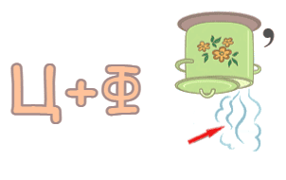
Ребусы 100
Решите ребус

Slide 18
Ребусы 100
ЦИФРА
ВЫХОД
Notes:
Логика

Slide 19
Решите ребус
Ребусы 200

Slide 20
Ребусы 200
ФОРМУЛА
ВЫХОД
Notes:
Ноутбук

Slide 21
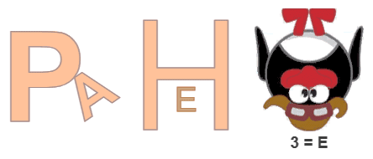
Решите ребус
Ребусы 300

Slide 22
Ребусы 300
УРАВНЕНИЕ
ВЫХОД
Notes:
Программа

Slide 23
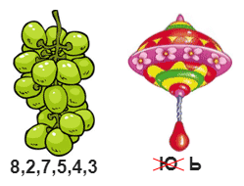
Ребусы 400
Решите ребус

Slide 24
Ребусы 400
ДИАГОНАЛЬ
ВЫХОД
Notes:
Программист

Slide 25
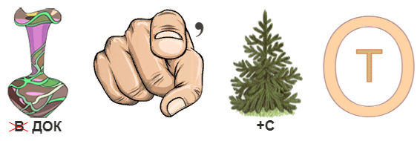
Решите ребус
Ребусы 500

Slide 26
Ребусы 500
ДОКАЗАТЕЛЬСТВО
ВЫХОД
Notes:
Редактор

Slide 27
Решите ребус
Ребусы 600

Slide 28
Ребусы 600
ПРЯМОУГОЛЬНИК
ВЫХОД
Notes:
Администратор

Slide 29
Какой отрезок «бегает по углам и делит угол пополам»?
«Всё вокруг – геометрия» 100

Slide 30
«Всё вокруг – геометрия» 100
Какой отрезок «бегает по углам и делит угол пополам»
Биссектриса
ВЫХОД

Slide 31
Геометрическая фигура, состоящая из точки и двух лучей, исходящих из этой точки, называется …
«Всё вокруг – геометрия» 200

Slide 32
Геометрическая фигура, состоящая из точки и двух лучей, исходящих из этой точки, называется …
«Всё вокруг – геометрия» 200
Угол
ВЫХОД

Slide 33
«Всё вокруг – геометрия» 500
Сумма трех углов, образовавшихся
при пересечении двух прямых,
равна 325°.
Найдите остальные углы.

Slide 34
«Всё вокруг – геометрия» 500
Сумма трех углов, образовавшихся при пересечении двух прямых, равна 325°.
Найдите остальные углы.
Решение: Пусть ∠1 + ∠2 + ∠3 = 325°,
тогда ∠4 = 360° – 325° = 35°, ∠4 = ∠2 как вертикальные, тогда ∠2 = 35°. ∠1 + ∠2 = 180°, ∠4 + ∠3 = 180°, тогда ∠1 = ∠3 = 145°
145°, 35°, 145°.
ВЫХОД

Slide 35
Вычислите периметр треугольника BAC, если FC – медиана треугольника, BC = 30мм, FA = 25мм, AC = 40мм.
«Всё вокруг – геометрия» 400
А
F
В
С

Slide 36
Вычислите периметр треугольника BAC, если FC – медиана треугольника, BC = 30мм, FA = 25мм, AC = 40мм.
«Всё вокруг – геометрия» 400
А
Решение: Поскольку FC - медиана, то AF = BF = 25см, AB = 2AF = 50см
$P_{BAC}$ = 30 + 40 + 50 = 120 см
F
В
С
120
ВЫХОД

Slide 37
Угол, равный 120⁰, разделили тремя лучами на четыре равных угла. Сколько углов, равных 60⁰, при этом образовалось?
«Всё вокруг – геометрия» 300
А
С
В

Slide 38
Угол, равный 120⁰, разделили тремя лучами на четыре равных угла. Сколько углов, равных 60⁰, при этом образовалось?
«Всё вокруг – геометрия» 300
Решение: Разделим угол на 4 равных. Следовательно, 120 : 4 = 30⁰ - каждый угол.
На рисунке составим пары.
А
С
3
ВЫХОД
В

Slide 39
Секретный вопрос 100
К числу 77 справа приписали 0? На сколько увеличилось число?

Slide 40
Секретный вопрос 100
К числу 77 справа приписали 0? На сколько увеличилось число?
Если справа приписать число нуль, то получится 770.
Изначально было 77
Следовательно, 770 – 77 = 693
693
ВЫХОД

Slide 41
Секретный вопрос 200
Если в бутыль, на три четверти заполненную водой, долить 2 литра, то она будет полная. Сколько литров в бутыли?
$$\frac{3}{4}$$

Slide 42
Секретный вопрос 200
Если в бутыль, на три четверти заполненную водой, долить 2 литра, то она будет полная. Сколько литров в бутыли?
Пусть х – всего литров в бутыли. Тогда $\frac{3}{4}х$ - на сколько она заполнена изначально по условию. Также сказано, что если долить 2 литра, то есть
$\frac{3}{4}х+2$ , то она станет полной. Составим уравнение:
$$\frac{3}{4}х+2=x$$
$$x−\frac{3}{4}х=2$$
$$\frac{1}{4}х=2$$
$$х=8$$
$$\frac{3}{4}$$
8 литров
ВЫХОД

Slide 43
Сколько четырёхугольников на рисунке?
Секретный вопрос 300

Slide 44
Сколько четырёхугольников на рисунке?
Секретный вопрос 300
9
ВЫХОД

Slide 45
Секретный вопрос 400
Сколько различных чисел можно записать цифрами 2;3;7, используя каждую в числе один раз?

Slide 46
Секретный вопрос 400
Сколько различных чисел можно записать цифрами 2;3;7, используя каждую в числе один раз?
Поскольку числа цифры можно использовать ровно один раз, получатся такие пары:
237 372 732
273 327 723
6
ВЫХОД

Slide 47
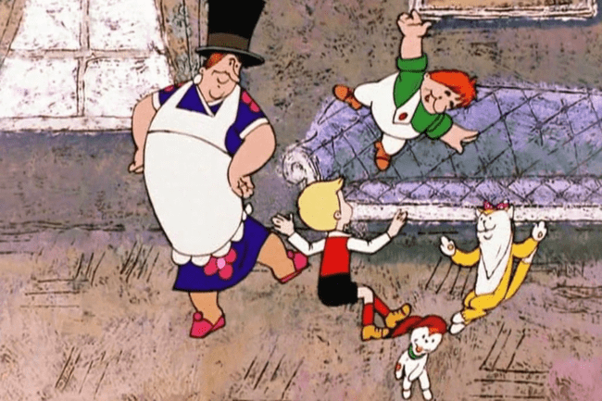
Секретный вопрос 500
Фрекен Бок испекла 30 плюшек. Малыш съел несколько штук, Карлсон на 17штук больше. Домомучительнице досталось всего три плюшки. Кто сколько плюшек съел?

Slide 48
Секретный вопрос 500
Фрекен Бок испекла 30 плюшек. Малыш съел несколько штук, Карлсон на 17штук больше. Домомучительнице досталось всего три плюшки. Кто сколько плюшек съел?
Пусть х – количество плюшек, которые съел Малыш, тогда х + 17 – съел Карлсон.
Всего было 30. Известно, что домомучительнице досталось 3. Составим уравнение:
$$х+х+17+3=30$$
$$2х+20=30$$
$$2х=10$$
$$х=5$$
Малыш съел 5 плюшек, тогда Карлсон съел 5 + 17 = 22 плюшки.
ВЫХОД
Малыш -5, Карлсон -22, Фрекен Бок -3

Slide 49
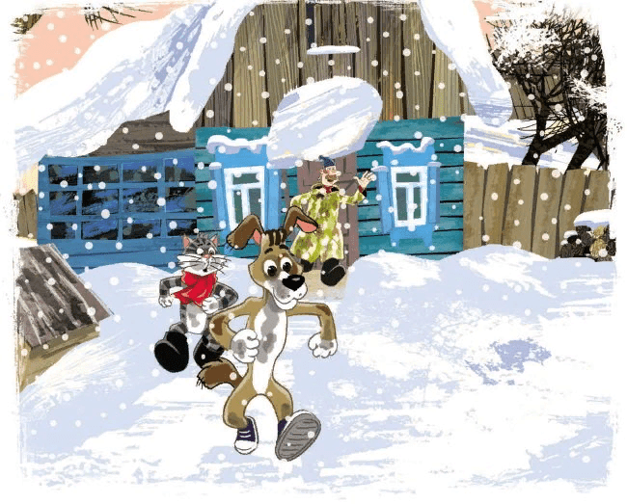
Секретный вопрос 600
Дядя Федор, Шарик, кот Матроскин и Печкин решили пойти зимой на охоту. Там они потревожили медведя и убегали из леса, обгоняя друг друга.
Шарик бежал быстрее Матроскина, но медленнее Печкина, Матроскин прибежал домой позже, чем Дядя Федор, который бежал медленнее Шарика.
У кого больше всех шансов попасть в лапы к медведю- шатуну?

Slide 50
Секретный вопрос 600
Дядя Федор, Шарик, кот Матроскин и Печкин решили пойти зимой на охоту. Там они потревожили медведя и убегали из леса, обгоняя друг друга.
Шарик бежал быстрее Матроскина, но медленнее Печкина, Матроскин прибежал домой позже, чем Дядя Федор, который бежал медленнее Шарика. У кого больше всех шансов попасть в лапы к медведю- шатуну?
Если Шарик был медленее Печкина ,но быстрее Матроскина, то тогда он не первый и не последний. Раз Матроскин прибежал домой позже, то тогда он не первый. Раз Дядя Федор прибежал позже чем Шарик, значит он не первый. Тогда получается если первый был не Шарик, Кот Матроскин, Дядя Федор, то первый пришел Печкин. Итого 1.Печкин.
Раз Шарик был быстрее Матроскина, то он не четвертый. Раз Матроскин прибежал домой позже чем Дядя Федор, то Дядя Федор не последний. То получается четвертым был не Печкин(он первый), Шарик, не Дядя Федор. Итого 4 пришёл Матроскин.
Раз Дядя Федор бежал медленее Шарика, то Дядя Федор третий. Итого 3 прибежал Дядя Федор.
Остается второй Шарик.
ВЫХОД
1.Печкин 2.Шарик 3.Дядя Федор 4.Матроскин

Slide 51
Что является графиком функции y = kx + b
«Математика начинается с осмысления слов…» 300

Slide 52
Что является графиком функции y = kx + b
«Математика начинается с осмысления слов…» 300
ВЫХОД
Прямая
Notes:
6 раз

Slide 53
«Математика начинается с осмысления слов…» 600
За 6 ч катер проходит по течению на 20 км меньше, чем за 10 ч против течения. Какова скорость течения, если скорость катера в стоячей воде 15 км/ч?

Slide 54
«Математика начинается с осмысления слов…» 600
За 6 ч катер проходит по течению на 20 км меньше, чем за 10 ч против течения. Какова скорость течения, если скорость катера в стоячей воде 15 км/ч?
Пусть скорость течения равна x км/ч, тогда скорость катера по течению равна 15+x км/ч, а против течения равна 15-x км/ч.
За 6 часов по течению катер проходит расстояние 6(15+x) км, а за 10 часов против течения катер проходит расстояние 10(15-x) км.
Так как за 6 часов катер проходит по течению расстояние на 20 км меньшее, чем за 10 часов против течения, то составим и решим уравнение.
6(15+x)+20=10(15-x)
90+6x+20=150-10x
6x+110=150-10x
6x+10x=150-110
16x=40
x=2,5 (км/ч) – скорость течения воды.
2,5 км/ч
ВЫХОД
Notes:
2 раза

Slide 55
«Математика начинается с осмысления слов…» 100
Решите уравнение: 0,3𝑥 − 0,45 = 0

Slide 56
«Математика начинается с осмысления слов…» 100
Решите уравнение: 0,3𝑥 − 0,45 = 0
0,3𝑥 − 0,45 = 0
0,3𝑥 = 0,45
𝑥 = 0,45 : 0,3
𝑥 = 1,5
1,5
ВЫХОД

Slide 57
«Математика начинается с осмысления слов…» 200
Представьте выражение 3𝑥𝑦(−4𝑥𝑦2𝑧) в виде одночлена стандартного вида.

Slide 58
«Математика начинается с осмысления слов…» 200
Представьте выражение 3𝑥𝑦(−4𝑥𝑦2𝑧) в виде одночлена стандартного вида.
Раскроем скобки, возводя в степень одинаковые слагаемые.
3𝑥𝑦(−4𝑥𝑦2𝑧)
Таким образом, получим: $−24x^{2}y^{2}z$
$$−24x^{2}y^{2}z$$
ВЫХОД

Slide 59
«Математика начинается с осмысления слов…» 400
Найдите разность многочленов
$$12x^{4}−{9x}^{3} и 2x^{2}−10x^{3}+13x^{4}$$
и запишите в виде многочлена стандартного вида

Slide 60
«Математика начинается с осмысления слов…» 400
Найдите разность многочленов
$$12x^{4}−{9x}^{3} и 2x^{2}−10x^{3}+13x^{4}$$
и запишите в виде многочлена стандартного вида
Запишем многочлены в виде разности:
$$12x^{4}−{9x}^{3} −(2x^{2}−10x^{3}+13x^{4})$$
Раскроем скобки: $12x^{4}−{9x}^{3} − 2x^{2}+10x^{3}−13x^{4}$
Приведём подобные слагаемые: $−x^{4}+x^{3}− 2x^{2}$
$−x^{4}+x^{3}− 2x^{2}$
ВЫХОД

Slide 61
«Математика начинается с осмысления слов…» 500
Разложите на множители выражение $a^{3}−\frac{1}{27}$

Slide 62
«Математика начинается с осмысления слов…» 500
Разложите на множители выражение $a^{3}−\frac{1}{27}$
Применим формулу сокращённого умножения. Вспомним её.
$$a^{3}−b^{3}=(a−b)(a^{2}+ab+b^{2})$$
Применим к нашему выражению.
$$a^{3}−\frac{1}{27}= a^{3}−\frac{1}{3^{3}}={a^{3}−(\frac{1}{3})}^{3}$$
$${a^{3}−(\frac{1}{3})}^{3}=(a−\frac{1}{3})(a^{2}+\frac{a}{3}+\frac{1}{9})$$
Таким образом, мы разложили наше выражение на множители
$$(a−\frac{1}{3})(a^{2}+\frac{a}{3}+\frac{1}{9})$$
ВЫХОД

Slide 63
МОЛОДЦЫ!
СПАСИБО ЗА УЧАСТИЕ

